Slide 1
সু-স্বাগতম

Slide 2
শ্রেণি-নবম/দশম
বিষয়ঃ জীব বিজ্ঞান
অধ্যায়ঃ নবম
দৃঢ়তা প্রদান ও চলন
মোঃফেরদৌস ওয়াহিদ
সহকারী শিক্ষক(বিজ্ঞান)
মাধবপুর পাইলট উচ্চ বিদ্যালয়
মাধবপুর হবিগঞ্জ

Slide 3
কিসের ছবি দেখছ?
মানব কঙ্কাল

Slide 4
আজকের বিষয় ----
মানব কঙ্কাল

Slide 5
শিখনফলঃ
কঙ্কালের ধারণা ব্যাখ্যা করতে পারবে,
মানব কঙ্কালের পরিচিতি ব্যাখ্যা করতে পারবে,
দৃঢ়তা প্রদান এবং চলনে কঙ্কালের ভূমিকা ব্যাখ্যা করতে পারবে।

Slide 6
করোটি
বক্ষপিঞ্জর
হিউমেরাস
রেডিও-আলনা
কার্পাল
মেটাকার্পাল
ফ্যালাঞ্জেস
ফিমার
টিবিও-ফিবুলা
টার্সাল
মেটাটার্সাল

Slide 7
একক কাজঃ
সময়ঃ ৫মিনিট
মানব কঙ্কালের বিভিন্ন অংশের নাম লিখ।

Slide 8
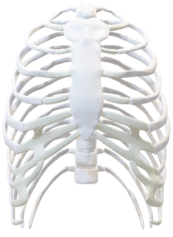
স্টার্নাম
পর্শুকা
মানুষের বক্ষপিঞ্জরের গঠন। বক্ষপিঞ্জর স্টার্নাম ও পর্শুকা নিয়ে গঠিত।
বক্ষপিঞ্জর

Slide 9
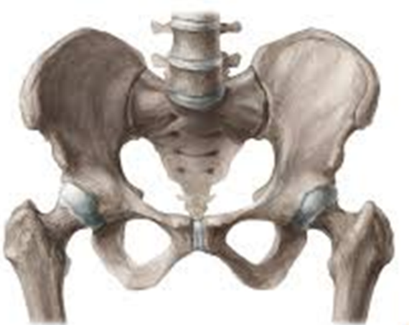
কশেরুকা
পিউবিস
স্যাক্রাম
ককসিক্স
ইলিয়াম
শ্রোণিচক্র
মানুষের শ্রোণিচক্রের গঠন।

Slide 10
ফিমার
প্যাটেলা
টিবিয়া
ফিবুলা
টার্সাল
মেটাটার্সাল
মানুষের পায়ের গঠন।
ফ্যালাঞ্জেস

Slide 11
সময়ঃ ৮মিনিট
জোড়ায় কাজঃ
মানুষের পায়ের গঠন চিত্রসহ বর্ণনা কর।

Slide 12
চল এবার আমরা কঙ্কালের কাজ নিয়ে আলোচনা করি---
দেহ কাঠামো গঠন করা
রক্ষণাবেক্ষণ ও ভারবহন করা
নড়াচড়া ও চলাচলে সাহায্য করা
লোহিত রক্তকণিকা উৎপাদন করা
খনিজ লবণ সঞ্চয় করা

Slide 13
মূল্যায়নঃ
কঙ্কাল কাকে বলে?
ফিমার কোথায় থাকে?
ফ্যালাঞ্জেস কাকে বলে?
রেডিও-আলনা কোথায় থাকে?

Slide 14
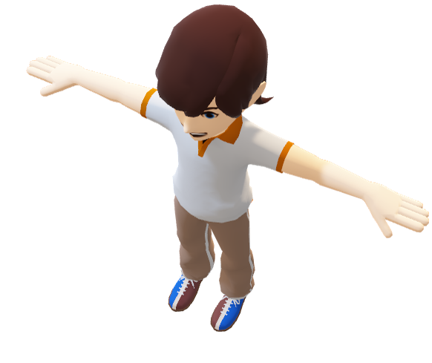
ধন্যবাদ

